Slide 1

«Бабкинская средняя школа»
"Решение треугольников".
Урок геометрии в 9 классе
Учитель математики
Павлова Лариса Леонидовна

Slide 2
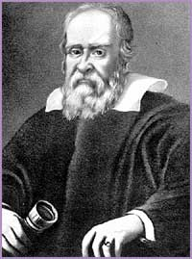
" Геометрия является самым
могущественным средством
для изощрения наших
умственных способностей
и дает нам возможность
правильно мыслить и рассуждать"
Галилео Галилей

Slide 3


"Путь познания увлекателен,
Но не усыпан розами"
Несколько полезных советов
Дорогие ребята!
Настройтесь на успех.
Для решения необходимо хорошо понимать смысл правил и теорем.
Создайте себе окружение из формул.
Внимательно читайте задание
Действуйте методически
Постоянно контролируйте свои действия.

Slide 4
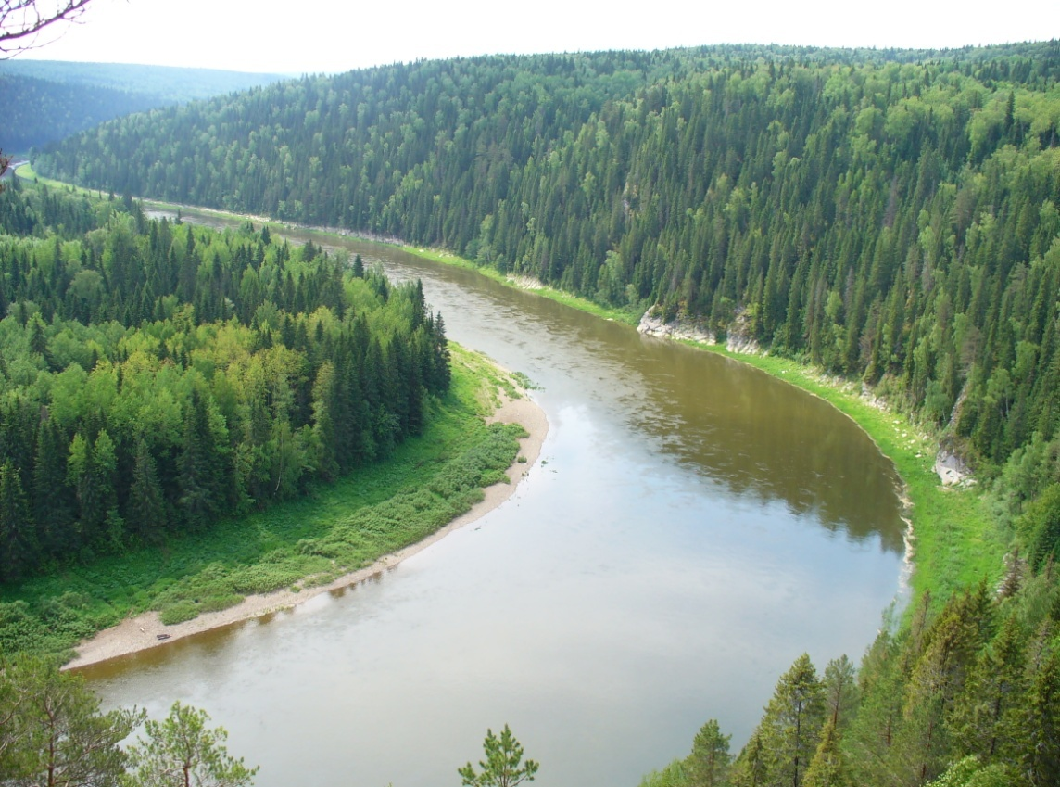

Перед нами стоит проблема:
  Нужно построить мост через речку.
  Для этого необходимо знать ее ширину.
  У вас имеется рулетка
  и астролябия.
  Как поступите?

Slide 5
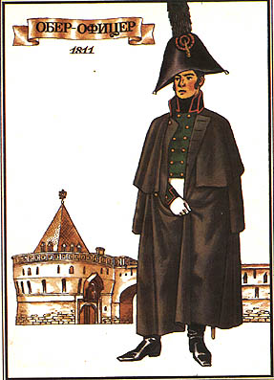

Тема урока:
Практическое применение решения

Slide 6
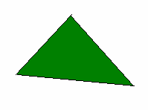
Для этого мы должны:
1) Знать теоремы синусов, косинусов, теорему о площади треугольника
2) Использовать эти теоремы при решении практических задач
a² = b² + c ²- 2bccosA
S = absinC
B
c
a
A
b
C

Slide 7

Вычислите:
сos60° + tg45° + sin30° =
sin60°* tg60° + cos60° - tg45° =
3) sin90° * cos45° – sin 45° =

Slide 8
П р о ч и т а й в н и м а т е л ь н о!
Для вычисления углов предпочтительнее использовать теорему косинусов, а не синусов,
т.к. по найденному значению синуса угла нельзя определить, какой это угол – тупой или острый. Косинус тупого угла имеет отрицательное значение.

Slide 9
Выполните следующие упражнения, используя калькулятор и таблицу Брадиса.
№ | Дано |  |  | Найти
 | a | b | c | cosС | вид | Р | S | h
1 | 24 | 34 | 50
2 | 19 | 20 | 37
3 | 40 | 30 | 14
4 | 14 | 13 | 15
5 | 22 | 26 | 40
6 | 10 | 9 | 17
7 | 7 | 15 | 20

Slide 10

Решите задачи
Для определения ширины реки
отметили два пункта А и В на
берегу реки на расстоянии 70 м
друг от друга и измерили углы
САВ и АВС, где С – дерево,
стоящее на другом берегу у
кромки воды. Оказалось, что
угол САВ = 12º30',
угол АВС = 72º 42‘.
Найдите ширину реки.
C
A
12° 30'
72° 42'
70 м
B

Slide 11
60°
На горе находится башня, высота которой 100 м. Некоторый
предмет А у подножия горы наблюдают сначала с вершины В башни под углом 60° к горизонту, а потом с ее основания С под углом 30°.
Найдите высоту Н горы.
100 м
С
30°
H
A
A

Slide 12
Дополнительная задача
Футбольный мяч находится
в точке А футбольного поля
на расстояниях 16 и 17 м от
оснований В и С стоек ворот.
Найдите угол попадания
мяча в ворота, если ширина
ворот равна 7 м.
B
C
7 м
16 м
17 м
A

Slide 13
Т ы
Р астешь
Е сли
У чишь
Г еометрию
О божаешь
Л огику
Ь
Н аходишь
И нтересное
К расивое решение.

Slide 14

Итоги урока:
Вы сегодня молодцы!
Научились вычислять
высоту любого объекта и расстояние до недоступной точки.
Домашнее задание: повторить
п. 110-113
решить задачи:
№ 16 стр.178, № 27(6) стр.179

